Slide 1
РАЗВИТИЕ ИНТЕРНЕТа В КЫРГЫЗСТАНЕ

Slide 2
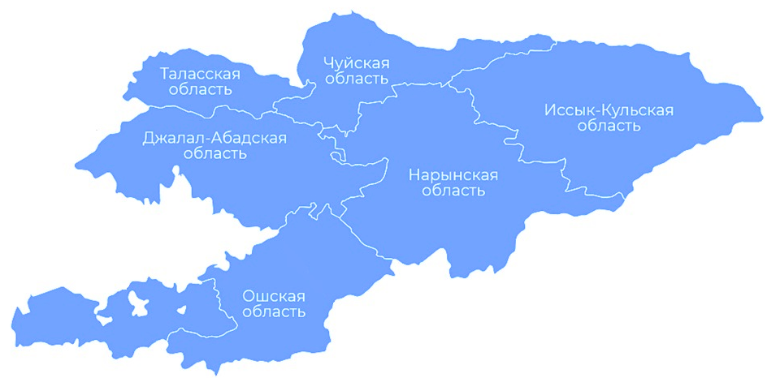
НЕМНОГО ФАКТОВ о кыргызстане…
1 145,0
БИШКЕК
Население КР- 7 037,6:
городское – 2 453,7
сельское – 4 583,9
273,5
1 068,7
538,4
1 311,0
308,4
361,3
ОШ
Баткен
облусу
Общая протяжённость ВОЛС
Кыргызтелекома составляет более 10 000 км
570,9
1 460,4

Slide 3
национальный оператор связи Кыргызстана Наша миссия: Способствовать развитию информационного общества в Кыргызстане. Основная цель компании: Добиться того, чтобы каждый житель Кыргызстана, в какой бы точке его территории он не находился, имел возможность общаться со всем миром.
Порядка 70 интернет провайдеров, оказывающих услуги передачи данных
В общей сложности около 5,7 млн. абонентов, из них 88% - пользователи мобильного интернета
Покрытие ВОЛС порядка 82% территории страны
Общая пропускная способность трансграничных стыков более 1 Tbps
Около 100 префиксов IPV4 по КР
Около 50 AS
У Кыргызтелеком порядка 10 префиксов IPV4
ВМЕСТЕ В ЦИФРОВОЕ БУДУЩЕЕ!
ВМЕСТЕ В ЦИФРОВОЕ БУДУЩЕЕ!
Notes:
Национальный оператор связи Кыргызстана
НАША миссия:
способствовать развитию информационного общества в Кыргызстане. Основная цель компании:
сделать так, чтобы каждый ГРАЖДАНИН Кыргызстана имел возможность общаться со всем миром, где бы он ни находился на территории своей страны.
Кыргызстандын улуттук байланыш оператору
БИЗДИН миссия: Кыргызстандагы маалыматтык коомдун өнүгүшүнө салым кошуу. Компаниянын негизги максаты: Кыргызстандын ар бир ЖАРАНЫ өзүнүн аймагында кайсыл жерде болбосун, бүт дүйнө менен баарлашуу мүмкүнчүлүгүнө ээ болушун камсыздоо.

Slide 4
ПРОЕКТ «DIGITAL-CASA» -КЫРГЫЗСКАЯ РЕСПУБЛИКА ВОЛОКОННО-ОПТИЧЕСКИЕ ЛИНИИ СВЯЗИ
По проекту запланировано PoP’s 22: будет организовано 48
Магистральные сети до 200G
Распределительные сети до 100G
уровень доступа 10G
запланировано 200 точек распределительной сети: будет организовано 220

Slide 5
БЛАГОДАРИМ ЗА ВНИМАНИЕ!
www.kt.kg

